Slide 1
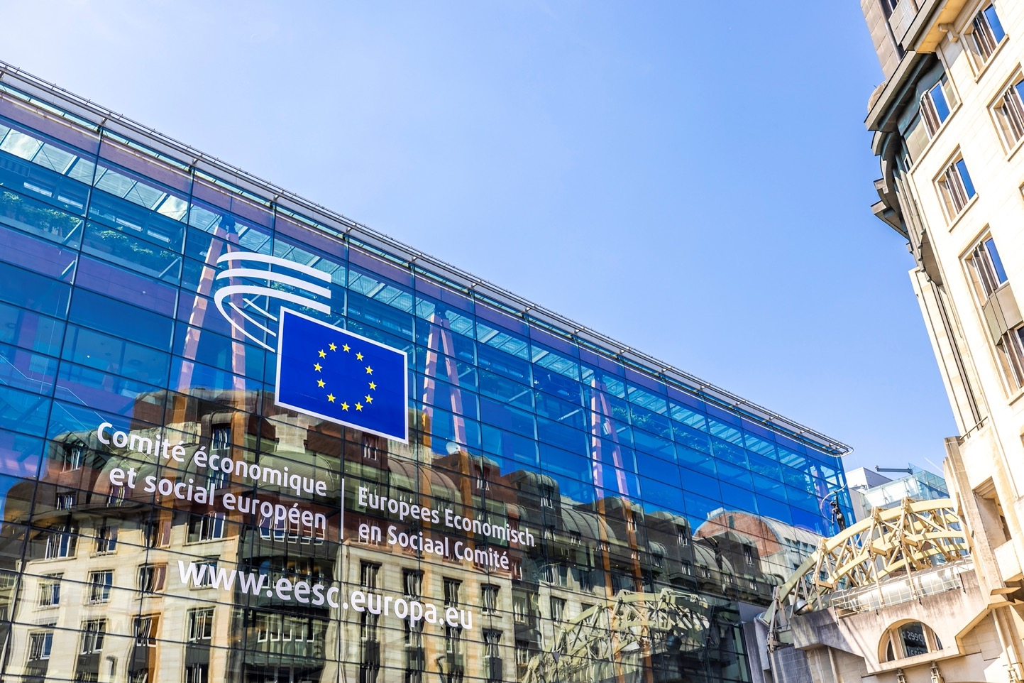
DOBRO DOŠLI

Slide 2
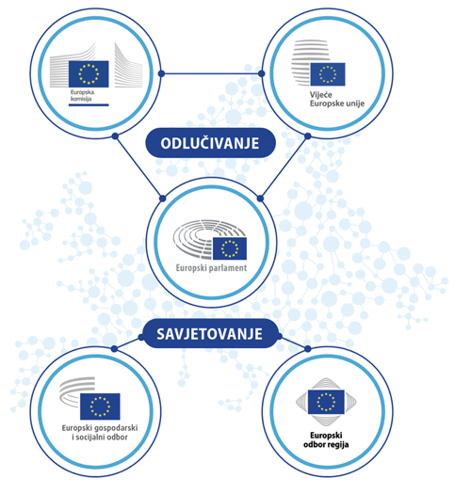
Europski gospodarski i socijalni odbor savjetodavno je tijelo koje predstavlja organizirano civilno društvo
„Europskom parlamentu, Vijeću
i Komisiji pomažu
Europski gospodarski i socijalni odbor
i Odbor regija koji imaju
savjetodavnu ulogu.”
Članak 13. Ugovora o Europskoj uniji

Slide 3
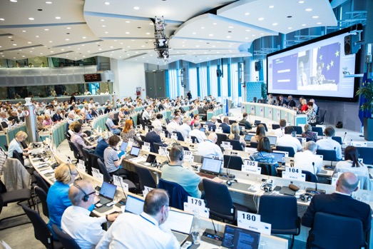
SKUPŠTINA KOJU ČINI 329 ČLANOVA I ČLANICA IZ SVIH DRŽAVA ČLANICA EUROPSKE UNIJE
Imenuje ih Vijeće na obnovljivo petogodišnje mandatno razdoblje na prijedlog svake države članice.
Neovisni su (nisu povezani s političkim strankama) i djeluju u interesu svih građana i građanki EU-a.
Ne borave stalno u Bruxellesu: većina ih nastavlja raditi za svoje matične organizacije u zemljama iz kojih dolaze. EGSO im pokriva troškove putovanja i smještaja.

Slide 4
ŠTO JE ORGANIZIRANO CIVILNO DRUŠTVO?
  Sve skupine i organizacije u kojima se suradnički radi.
Poslodavci (107)
Radnici (110)
Organizacije civilnog društva (110)
udruge poslodavaca,
gospodarske komore,
organizacije malih i srednjih poduzeća
zastupaju poljoprivrednike, potrošače, mlade, slobodna zanimanja, osobe s invaliditetom, akademsku zajednicu, zadruge, nevladine organizacije i dr.
sindikati
  Zalažu se za zaštitu interesa i uvjerenja svojih skupina (ili zajednica) i često nastupaju kao posrednici između donositelja odluka i šire javnosti.
* Dvoje članova nije povezano ni s jednom od tri skupine

Slide 5
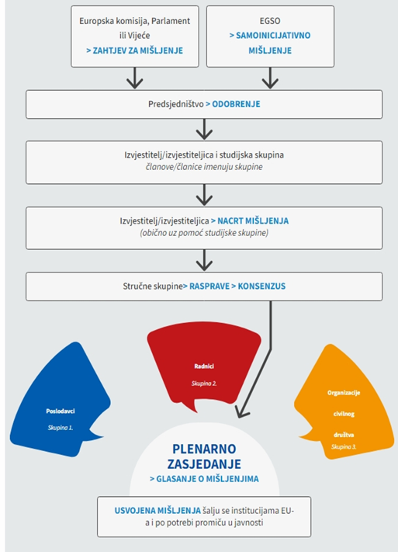
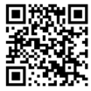

KOJA JE ULOGA EGSO-a?
Europski parlament, Vijeće EU-a i Europska komisija dužni su savjetovati se s EGSO-om kada donose nove zakone. To savjetovanje pokriva širok spektar tema.
Članovi i članice EGSO-a iz sve tri skupine raspravljaju, savjetuju se i postižu konsenzus koji iznose u zajedničkom dokumentu, takozvanom mišljenju, o predloženom zakonodavstvu.
Nakon što se mišljenje usvoji, prosljeđuje se institucijama EU-a na razmatranje i objavljuje u Službenom listu Europske unije (na 24 jezika).
Izvjestitelj ili izvjestiteljica predstavlja glavne zaključke mišljenja i promiče sâmo mišljenje na europskoj, nacionalnoj i lokalnoj razini.
EGSO svake godine objavi oko 200 mišljenja.
Skenirajte QR kod za pristup dodatnim informacijama

Slide 6
ZAŠTO JE EGSO VAŽAN ZA EU?
Odbor je jedini institucijski forum za okupljanje i dijalog koji raznim europskim interesnim skupinama omogućuje da na europskoj razini postižu konsenzus i u međuinstitucijskom okruženju službeno utječu na zakonodavne prijedloge EU-a.
Sudjelovanje organizacija civilnog društva, kao vid participativne demokracije, jedan je od osnovnih elemenata europske demokracije.
Odbor se bavi brojnim temama važnima za svakodnevni život građana i građanki (zapošljavanje, zdravlje, prava potrošača, poljoprivreda, borba protiv organiziranog kriminala i drugo).

Slide 7



RADNA TIJELA: 6 STRUČNIH SKUPINA I JEDNO POVJERENSTVO
Stručna skupina za vanjske odnose
Stručna skupina za promet, energiju, infrastrukturu i informacijsko društvo
Stručna skupina za poljoprivredu, ruralni razvoj i okoliš
dijalog civilnog društva s trećim zemljama
proširenje
trgovina
odnosi sa susjednim zemljama
međunarodna suradnja
čista i priuštiva energija
održiv i pametan promet
pristojno, dostupno i priuštivo stanovanje
prostorno planiranje za širu javnost i civilno društvo
održiv prehrambeni sustav
djelovanje u području klime
okoliš i bioraznolikost
poljoprivreda
održivi razvoj – općenito
održivi ruralni i urbani razvoj

Slide 8




RADNA TIJELA: 6 STRUČNIH SKUPINA I JEDNO POVJERENSTVO
Stručna skupina za ekonomsku i monetarnu uniju te ekonomsku i socijalnu koheziju
Stručna skupina za zapošljavanje, socijalna pitanja i građanstvo
Stručna skupina za jedinstveno tržište, proizvodnju i potrošnju
Savjetodavno povjerenstvo za industrijske promjene
ekonomska i monetarna unija
financijske usluge i tržišta kapitala
oporezivanje
proračun EU-a i vlastita sredstva
kohezijska i urbana politika
statistika
zapošljavanje
socijalna uključenost
građanstvo
socijalna zaštita
jednake mogućnosti
zaštita potrošača
jedinstveno tržište
poduzeća
industrijska politika
financijske usluge
istraživanje i inovacije
sektorske industrijske politike, npr. obrana, vodoprivreda, zdravstvo, energetski intenzivne industrije, robotika
predviđanja za industriju i tehnologiju
kritične sirovine
koordinacija plavog plana EU-a

Slide 9


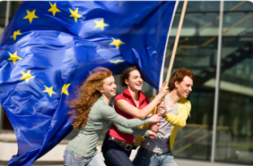
DRUGA RADNA TIJELA
Promatračke skupine
Promatračka skupina za održivi razvoj (SDO)
Promatračka skupina za primjenu pravila jedinstvenog tržišta (SMEO)
Promatračka skupina za tržište rada (LMO)
Ad hoc skupine
Skupina za europsku građansku inicijativu
Skupina EGSO-a za mlade
Skupina za ravnopravnost
Deset stalnih skupina
povezanih s aktivnostima stručnih skupina

Slide 10
PRIMJERI NOVIJIH POSTIGNUĆA
Ovim primjerima želimo ilustrirati utjecaj EGSO-a na zakonodavstvo EU-a, odnosno iznijeti primjere situacija u kojima smo EU-u ukazali na neka bitna pitanja koja se tiču civilnog društva i tako se pozicionirali kao ključni akteri.
Pozivanje na jamčenje pristupa socijalnom i priuštivom stanovanju za sve
Inicijatori osmišljavanja strategije EU-a za vodu
Zalaganje za trgovinske sporazume koji donose korist svim segmentima društva
Zahtjevi EGSO-a utjecali su na Deklaraciju iz Liègea usvojenu u ožujku 2024. na Europskoj konferenciji ministara nadležnih za stanovanje, održanoj tijekom belgijskog predsjedanja Vijećem.
EGSO je 2023. pokrenuo plavi plan EU-a, prvi jasan poziv na osmišljavanje jedinstvene vodne politike EU-a. Tom se inicijativom utvrđuju problemi povezani s vodom u Europi i iznosi jasan i konkretan plan za njihovo rješavanje.
Europska komisija povjerila je EGSO-u ulogu tajništva za sve domaće savjetodavne skupine EU-a, pod vodstvom glavne koordinatorice i članice EGSO-a Tanje Buzek.
Zalaganje za pravo na cjenovno pristupačnu energiju za sve
Stavljanje prava na popravak u središte politike EU-a za zaštitu potrošača
Poziv na akcijski plan EU-a
za borbu protiv rijetkih bolesti
Preporuka EGSO-a upućena Opservatoriju za energetsko siromaštvo potaknula je Europsku komisiju da osnuje Savjetodavni centar za energetsko siromaštvo.
Komisija je u okviru Nove strategije za potrošače 2023. iznijela zakonodavni prijedlog o pravu na popravak radi uklanjanja prepreka koje potrošačima otežavaju popravljanje proizvoda.
EGSO se u nizu preporuka i konferencija već neko vrijeme zalaže za uključivanje akcijskog plana EU-a za rijetke bolesti u sljedeći program rada Komisije.

Slide 11
NOVIJA POSTIGNUĆA
Uključivanje stajališta mladih
u donošenje odluka u EU-u
Uvođenje obaveznog savjetovanja s civilnim društvom o nužnim gospodarskim reformama
Postavljanje prehrambene politike kao prioriteta EU-a
EGSO je 2022. postao prva institucija EU-a koja se obvezala na provođenje testa utjecaja politika EU-a na mlade i time uvela inovativni alat za uključivanje mladih u oblikovanje politika.
EGSO je 2024. usvojio preporuke za zajedničku poljoprivrednu politiku nakon 2027., u kojima se zalaže za to da održivije prehrambene opcije budu dostupne potrošačima u EU-u, a posebno da postanu priuštive socijalno ranjivim skupinama.
Kao odgovor na gospodarske izazove današnjice, Europska komisija iznijela je 2023. prijedlog reforme okvira gospodarskog upravljanja EU-a. Važne preporuke EGSO-a znatno su utjecale na konačnu verziju tog zakonodavnog paketa.
Oblikovanje budućnosti održivosti uz pomoć Europske platforme dionika kružnog gospodarstva
Predvodnik u pravednoj tranziciji
I još mnoštvo drugih postignuća!
Ad hoc skupina EGSO-a za Okvirnu konvenciju UN-a o promjeni klime (UNFCCC) doprinijela je 2023. programu rada za pravednu tranziciju izravnim utjecajem na stajališta država članica EU-a i Komisije.
Pogledajte druga novija postignuća EGSO-a na eesc.europa.eu.
EGSO je 2017. u suradnji s Europskom komisijom pokrenuo Europsku platformu dionika kružnog gospodarstva.

Slide 12

VIŠEJEZIČNOST U EGSO-u
Višejezičnost u EGSO-u živi je primjer mota EU-a „Ujedinjeni u raznolikosti”.
Istinski cijenimo i aktivno promičemo korištenje sva 24 službena jezika EU-a.
Stoga naši članovi i članice u svojem radu imaju pravo govoriti i pisati na vlastitom jeziku.
Zahvaljujući radu i predanosti naše Uprave za prevođenje sva mišljenja EGSO-a, službeni dokumenti i većina digitalnog sadržaja objavljuju se na svim jezicima.

Slide 13




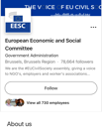



IMATE LI PITANJA?
Skenirajte QR kod za pristup obrascu za evaluaciju.
Želite nas kontaktirati? Pošaljite nam e-poruku na adresu visitEESC@eesc.europa.eu
Pratite nas:
Europski gospodarski i socijalni odbor
@eu_civilsociety
@eesc.bsky.social
Ostanite u kontaktu!
EGSO – Europski gospodarski i socijalni odbor
@EU_EESC
@EurEcoSocCommittee

Slide 14
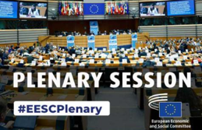

Popis članova i članica
Praćenje mišljenja
Cjelovit popis članova i članica EGSO-a i delegata i delegatkinja CCMI-ja
Koraci poduzeti u vezi s mišljenjima EGSO-a
Plenarna zasjedanja
Mišljenja EGSO-a
PRILOG:
DODATNE INFORMACIJE
Kako pratiti plenarno zasjedanje EGSO-a
Aktualna mišljenja
Radite s nama
EGSO dvaput godišnje nudi petomjesečno plaćeno stažiranje u raznim područjima
Životni ciklus mišljenja
Što Europa čini za mene
CESlink
Kako se pripremaju mišljenja EGSO-a (videozapis)
Utjecaj EU-a na svakodnevni život Europljana i Europljanki
Internetska zajednica nacionalnih gospodarskih i socijalnih vijeća

Slide 15
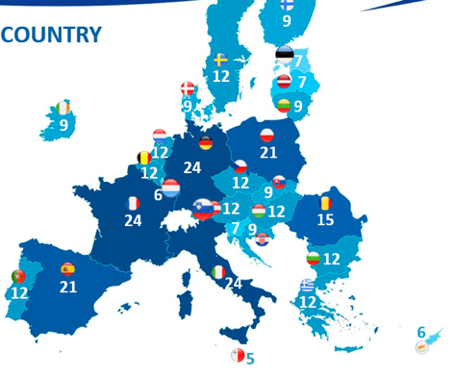
ČLANOVI I ČLANICE PO ZEMLJAMA
Kao i u drugim europskim institucijama, geografska zastupljenost u EGSO-u je proporcionalna, što znači da zemlje s više stanovnika imaju veći broj članova i članica koji ih predstavljaju.
Stoga Francuska, Njemačka i Italija imaju najviše članova (24), a Malta najmanje (5).
RODNA RAVNOTEŽA
U mandatnom razdoblju od 2025. do 2030. EGSO će imati najveći broj članica od 2010., kad se počela voditi statistika o članstvu.
Udio žena u Odboru veći je nego ikad prije: 39 % u odnosu na 33 % u 2020. i 28 % u 2015. – što je uzlazni trend!

Slide 16

EU MLADIMA OMOGUĆUJE...
da iznose svoje mišljenje
Možeš sudjelovati u događanjima za mlade kao što su dijalog EU-a s mladima, Europski skup mladih (EYE) Europskog parlamenta i Tvoja Europa, tvoje mišljenje!, kod nas u Europskom gospodarskom i socijalnom odboru.
Na tim događanjima možeš iznijeti svoje mišljenje.
da rade
Kad navršiš 18 godina, možeš se prijaviti za posao bilo gdje u Europskoj uniji. Program EURES povezuje te s poslodavcima u EU-u, Norveškoj i na Islandu.
da istražuju nove prilike
Razmišljaš o poslu u institucijama EU-a ili drugoj zemlji EU-a?
EU mladima sa sveučilišnom diplomom svake godine nudi plaćeno stažiranje.
da studiraju
Imaš pravo studirati na bilo kojem sveučilištu u EU-u pod istim uvjetima kao i državljani zemlje u kojoj se ono nalazi.
Program ERASMUS omogućuje ti da dio sveučilišnog studija obaviš u inozemstvu.
da putuju
Šengensko područje bez granica podrazumijeva slobodu kretanja po državama članicama za svih 400 milijuna građana i građanki EU-a. Na primjer, karta za vlak INTERRAIL omogućuje ti da putuješ na više od 40 000 odredišta u 30 zemalja.

Slide 17





EGSO-ove INICIJATIVE ZA MLADE
Skupina EGSO-a za mlade
Tvoja Europa, tvoje mišljenje (YEYS)
Studija o sudjelovanju mladih na raznim razinama
Test utjecaja politika EU-a na mlade u EGSO-u
YEYS je godišnje događanje EGSO-a za mlade na kojem se učenici i učenice iz svih država članica EU-a i zemalja kandidatkinja okupljaju da bi se bavili pitanjima povezanima s Europskom unijom. Mladi sudionici i sudionice dolaze u Bruxelles od 2010. da bi vodili rasprave, razmjenjivali ideje i sastavljali rezolucije u kojima se odražava njihova vizija budućnosti Europe. Te se rezolucije prosljeđuju institucijama EU-a.
Osnovana je 2023. radi poticanja sudjelovanja mladih u oblikovanju politika EU-a. Okuplja članove i članice EGSO-a i organizacije mladih, a cilj joj je uključiti stajališta mladih, provoditi test utjecaja politika EU-a na mlade (→) i koordinirati inicijative povezane s mladima.
Time se nastoji osigurati da mladi u većoj mjeri sudjeluju u oblikovanju politika. U EGSO-u to podrazumijeva, primjerice, uključivanje predstavnika i predstavnica mladih u izradu mišljenja. Ako određena organizacija izrazi interes za neko mišljenje, može se uključiti i na drugi način, na primjer, slanjem svog doprinosa e-poštom, održavanjem sastanka s članovima i članicama EGSO-a itd.
​
Okrugli stolovi mladih o klimi i održivosti
Delegati mladih za COP
Inicijativa EGSO-a u kojoj se mladi predstavnik ili predstavnica pridružuje izaslanstvu EU-a na konferencijama UN-a o klimi i biološkoj raznolikosti. Ta osoba, koja se odabire svake dvije godine u otvorenom postupku u kojem sudjeluju Europski forum mladih i organizacija Generation Climate Europe, doprinosi radu EGSO-a na klimatskoj politici prije, tijekom i nakon sastanaka COP-a, čime se osigurava da se u međunarodnim raspravama o klimi i održivosti čuju stavovi mladih.
Inicijativa EGSO-a u okviru koje se dvaput godišnje održavaju sastanci radi poticanja dijaloga o klimi i održivosti između mladih i donositelja odluka u EU-u. Sastanci se organiziraju u suradnji s Europskom komisijom i mrežama mladih i time se osigurava da se prijedlozi mladih saslušavaju i da se u vezi s njima poduzimaju konkretne mjere.
Notes:
For some years now, the EESC has been working on how to better integrate the voice of young Europeans in its work and in the EU decision-making process in a structured and meaningful way

Slide 18
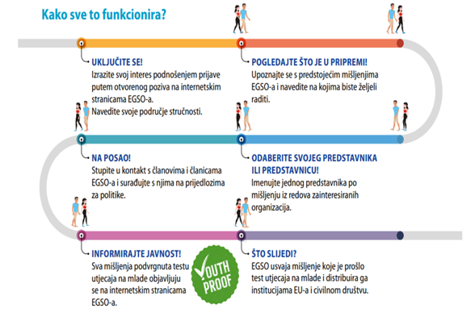


TEST UTJECAJA POLITIKA EU-a NA MLADE U EGSO-u
Test utjecaja politika EU-a na mlade osmišljen je radi jačanja sudjelovanja mladih i razmatranja pitanja koja ih se tiču u izradi svih politika. U EGSO-u to znači da predstavnici mladih mogu sudjelovati u pripremi preporuka EGSO-a o politikama, odnosno da mogu:
sudjelovati na sastancima i savjetovanjima,
davati doprinos u pisanom obliku
pratiti daljnje korake u vezi s mišljenjem

Slide 19
U SREDIŠTU DONOŠENJA ODLUKA U EU-u
Europski parlament, Vijeće EU-a i Europska komisija dužni su savjetovati se s EGSO-om kada donose nove zakone o brojnim temama u sljedećim područjima:
poljoprivreda i ribarstvo zajednička pravila o tržišnom natjecanju, oporezivanju i usklađivanju zakonodavstava zaštita potrošača ekonomska, socijalna i teritorijalna kohezija obrazovanje, strukovno obrazovanje, mladi i sport | zapošljavanje energija okoliš Europski socijalni fond slobodno kretanje osoba, usluga i kapitala zdravlje i sigurnost industrija ulaganja | nediskriminacija i građanstvo Unije zajedničko nuklearno tržište javno zdravlje istraživanje, tehnološki razvoj i svemir socijalna politika transeuropske mreže promet

Slide 20
Stalne skupine
Skupina za temeljna prava i vladavinu prava
Skupina za europski semestar
Skupina za Konferenciju stranaka Okvirne konvencije Ujedinjenih naroda o promjeni klime
Skupina za usluge od općeg interesa
Skupina za energiju
Skupina za promet
Skupina za imigraciju i integraciju
Skupina za uključivanje Roma
Skupina za prava osoba s invaliditetom
Skupina za održive prehrambene sustave

